Slide 1
Муниципальное бюджетное дошкольное образовательное учреждение
детский сад № 7 города Кузнецка
Игровые упражнения как средство развития
фонематического слуха детей дошкольного возраста
с тяжелым нарушением речи
Подготовила:
Гобузова О.К.,
воспитатель
Кузнецк, 2023 г

Slide 2
Цель: подготовка детей к обучению грамоте
Задачи:
1. Закреплять умения детей выделять гласный звук из ряда других
звуков.
2. Закреплять умения выделять ударный гласный звук в словах.
3. Упражнять детей в подборе слов на заданный звук.
4. Закреплять умения определять место гласного звука в слове.
5. Закреплять умения детей выделять слова с заданным звуком из
предложения.
6 . Развивать зрительную и слуховую память у детей.
7 . Развивать у детей мелкую моторику.

Slide 3
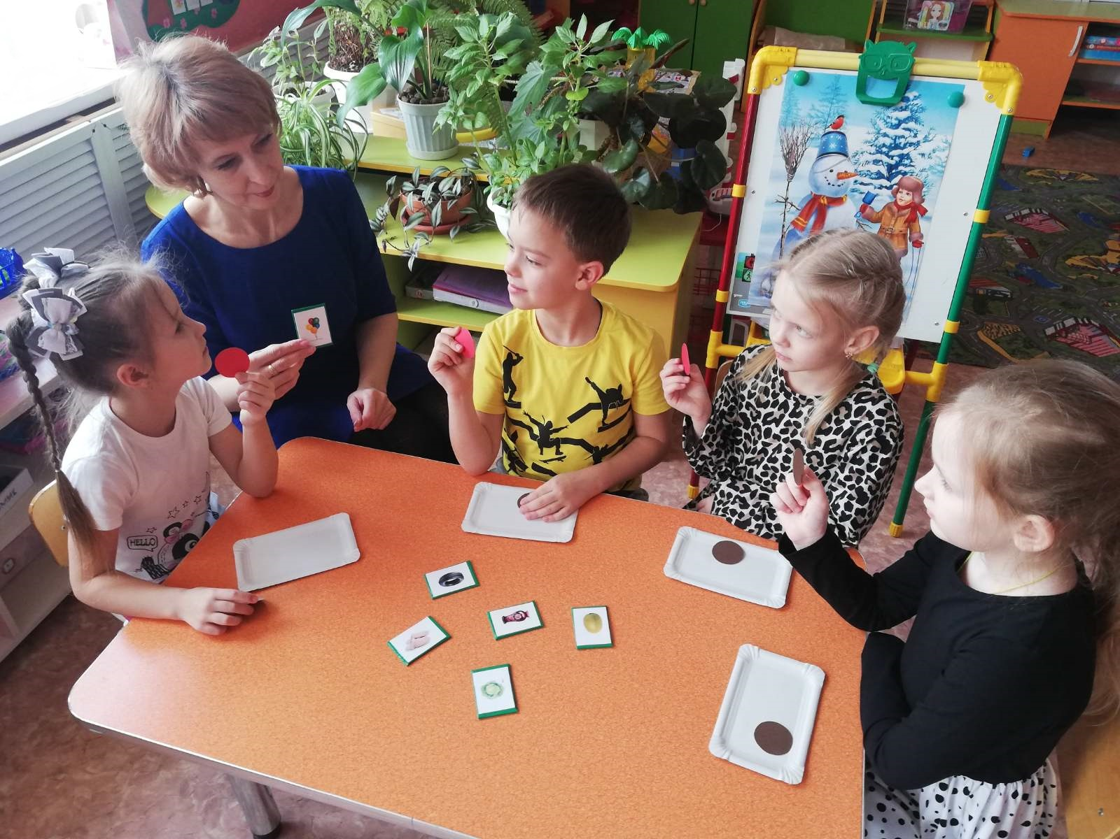
Игра «Звуковая мозаика»

Slide 4
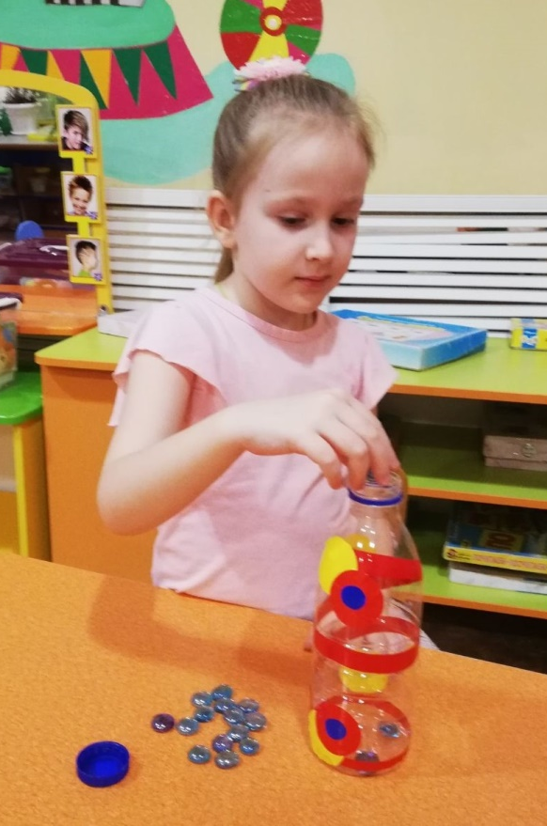
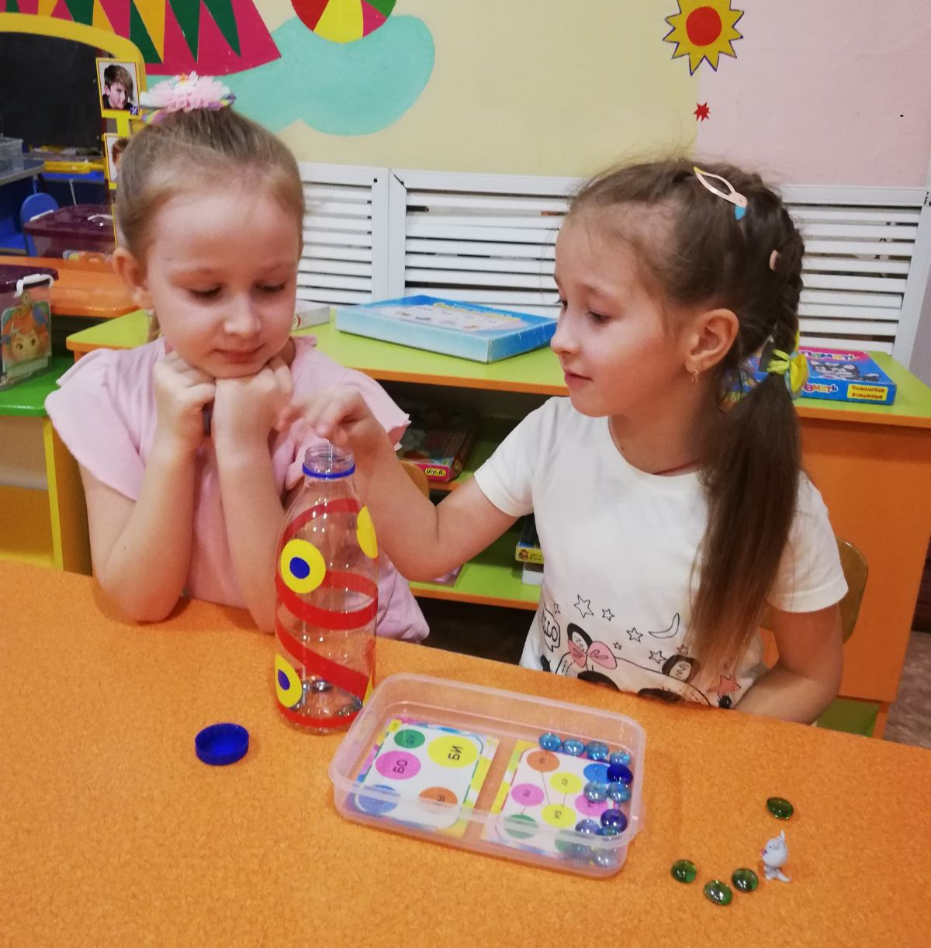
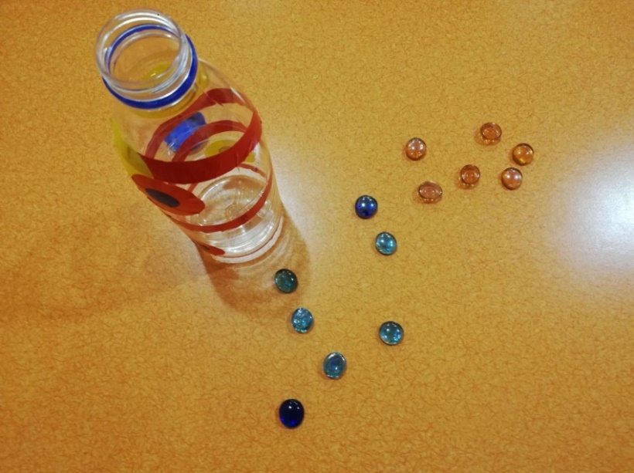
Игра «Камушки Марблс»

Slide 5
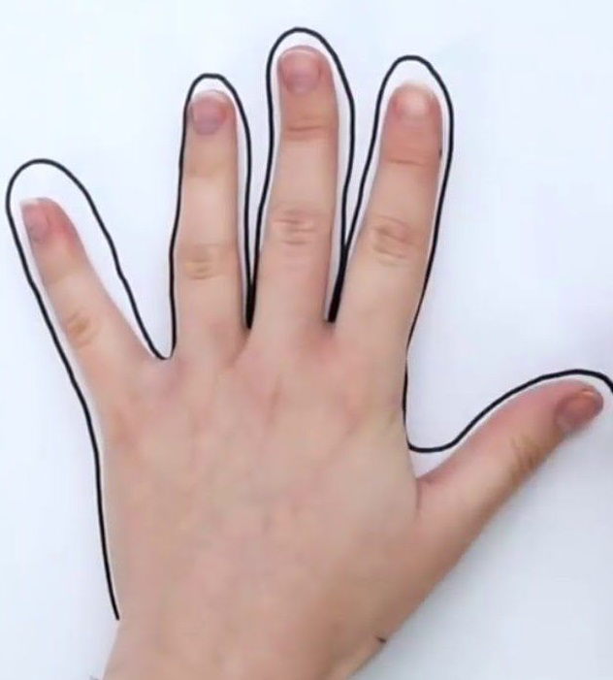
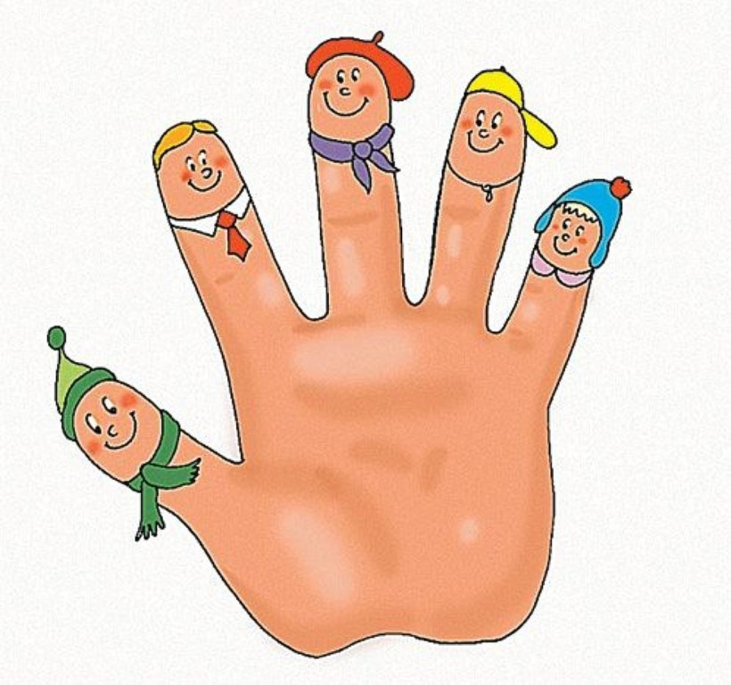
Игра «Пальчики-мальчики»

Slide 6
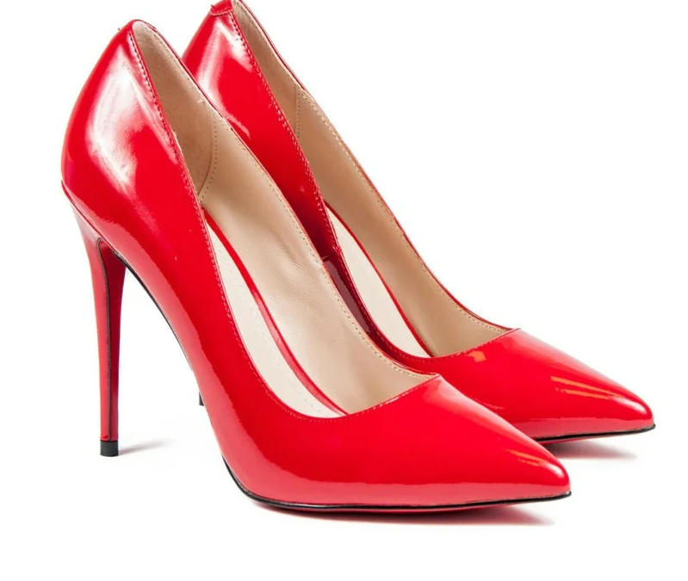
Игра «Третий лишний»

Slide 7
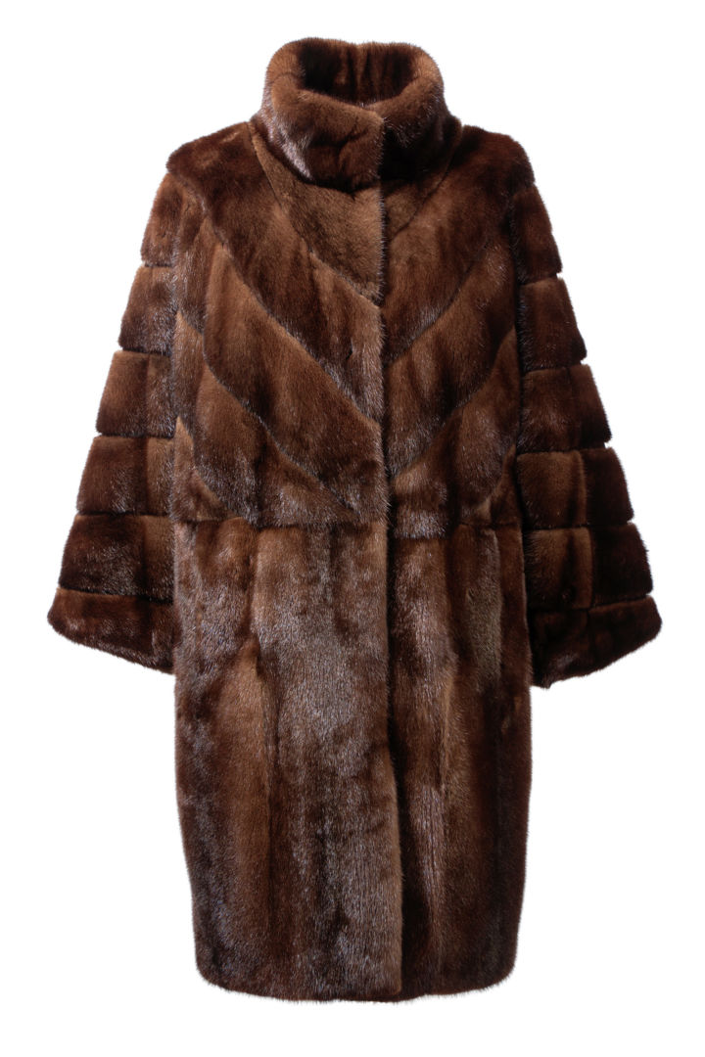
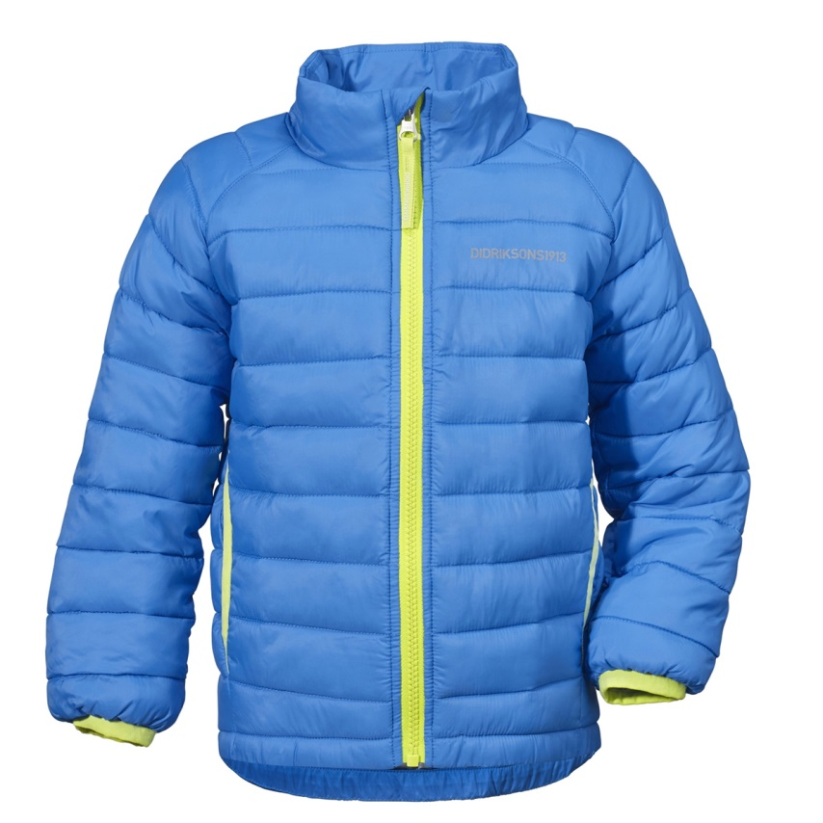
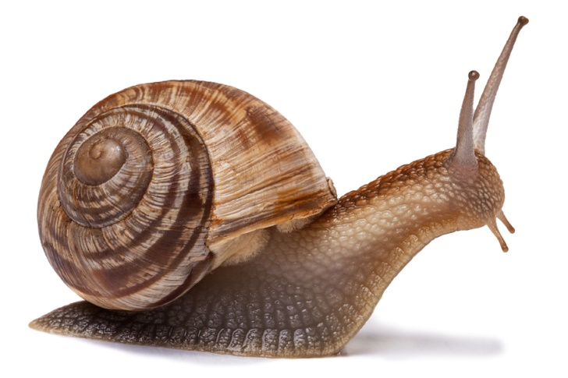
Игра «Третий лишний»

Slide 8
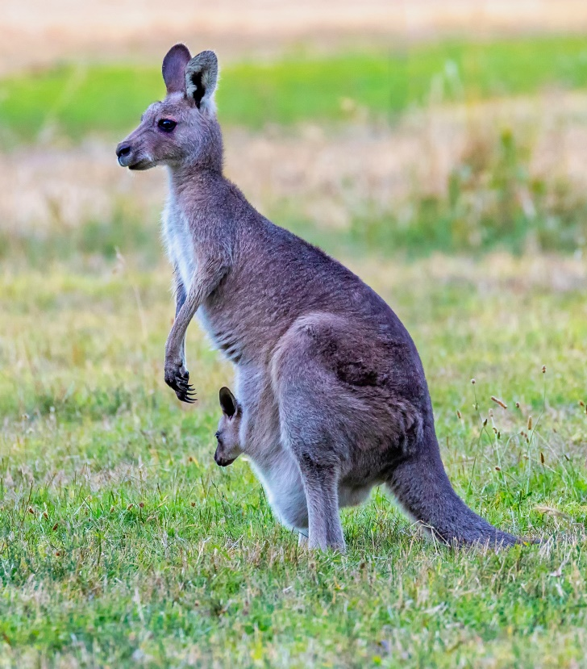
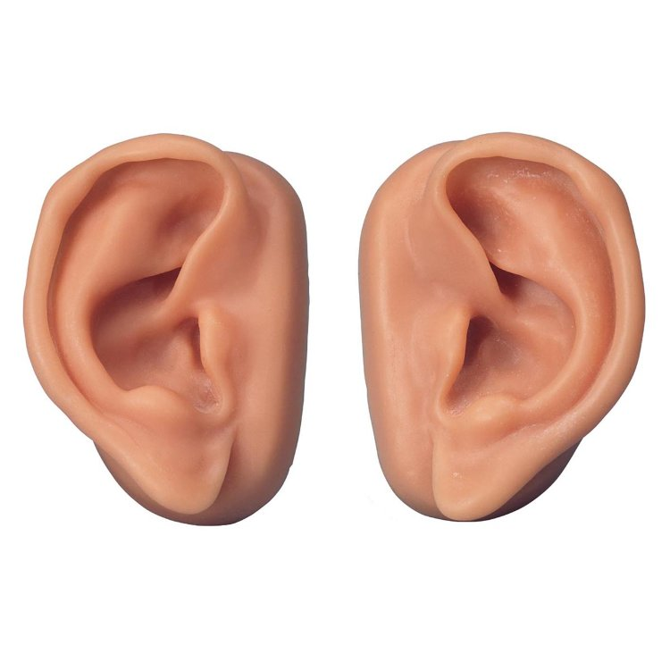
Игра «Третий лишний»

Slide 9
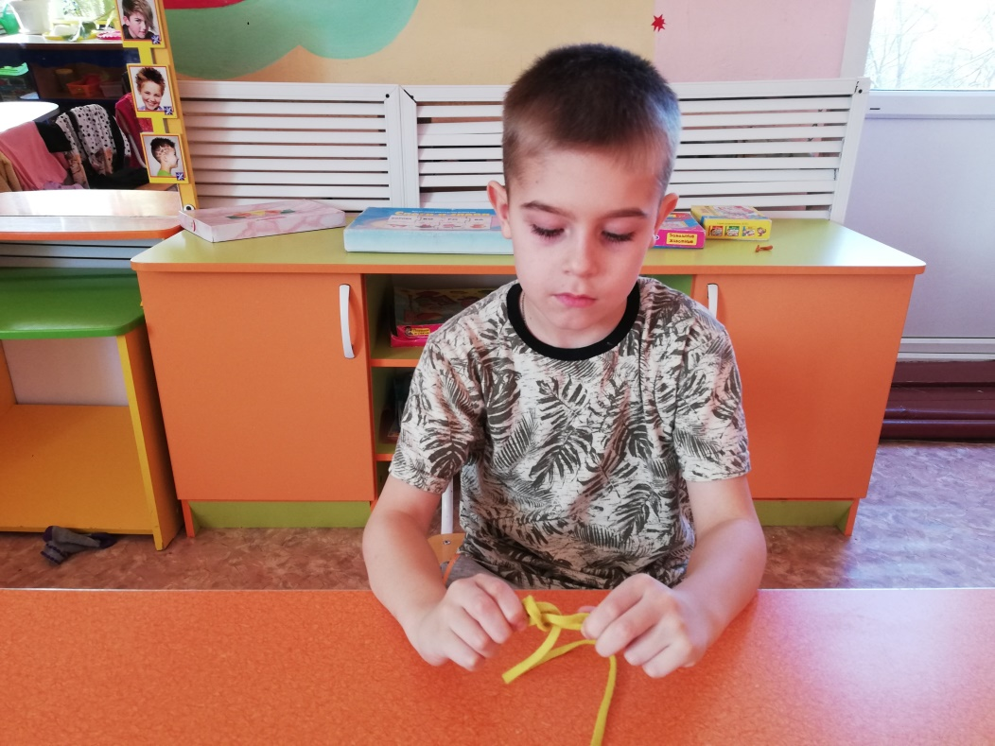
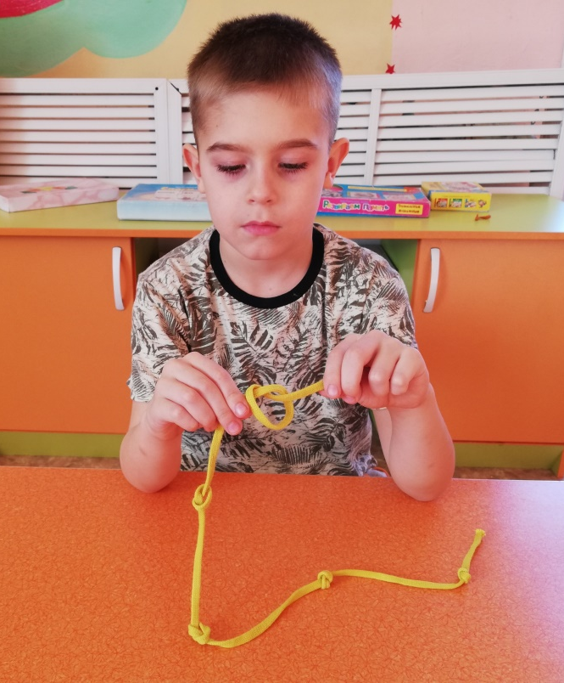
Игра «Завяжи узелок»
Летела сова- веселая голова,
Вот она летела, летела и села,
Да хвостиком повертела,
По сторонам посмотрела, и опять полетела…

Slide 10
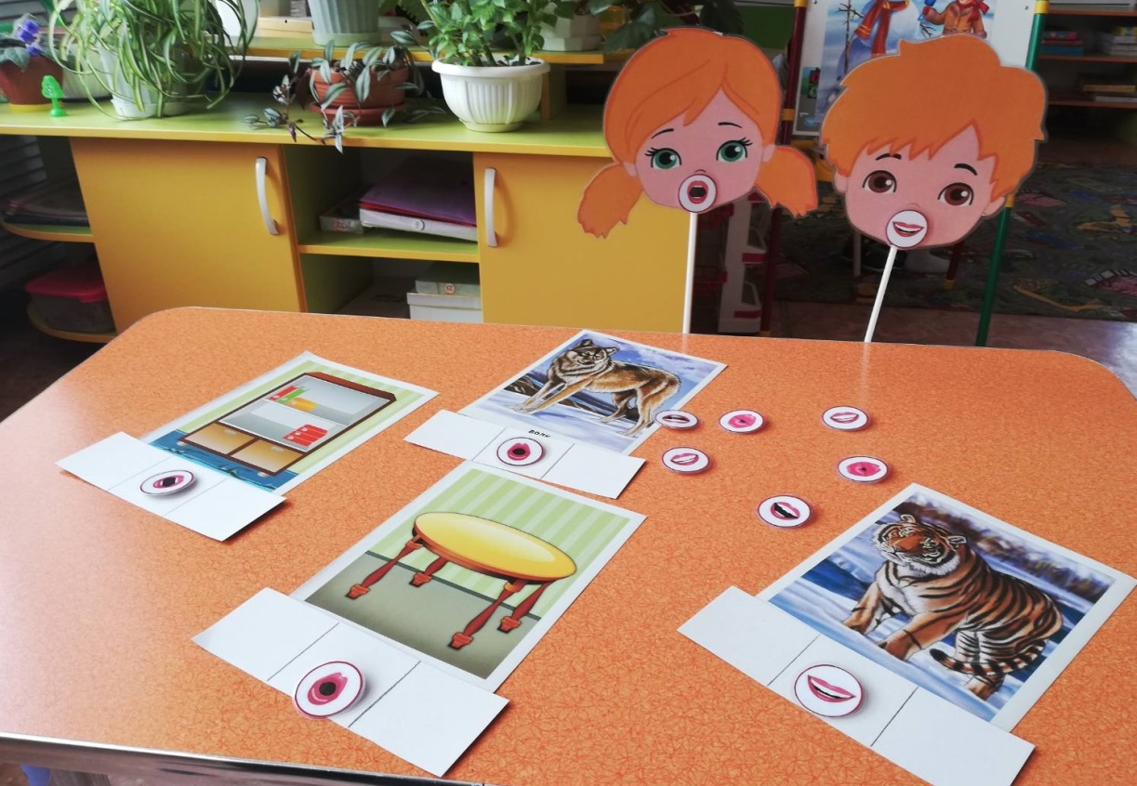
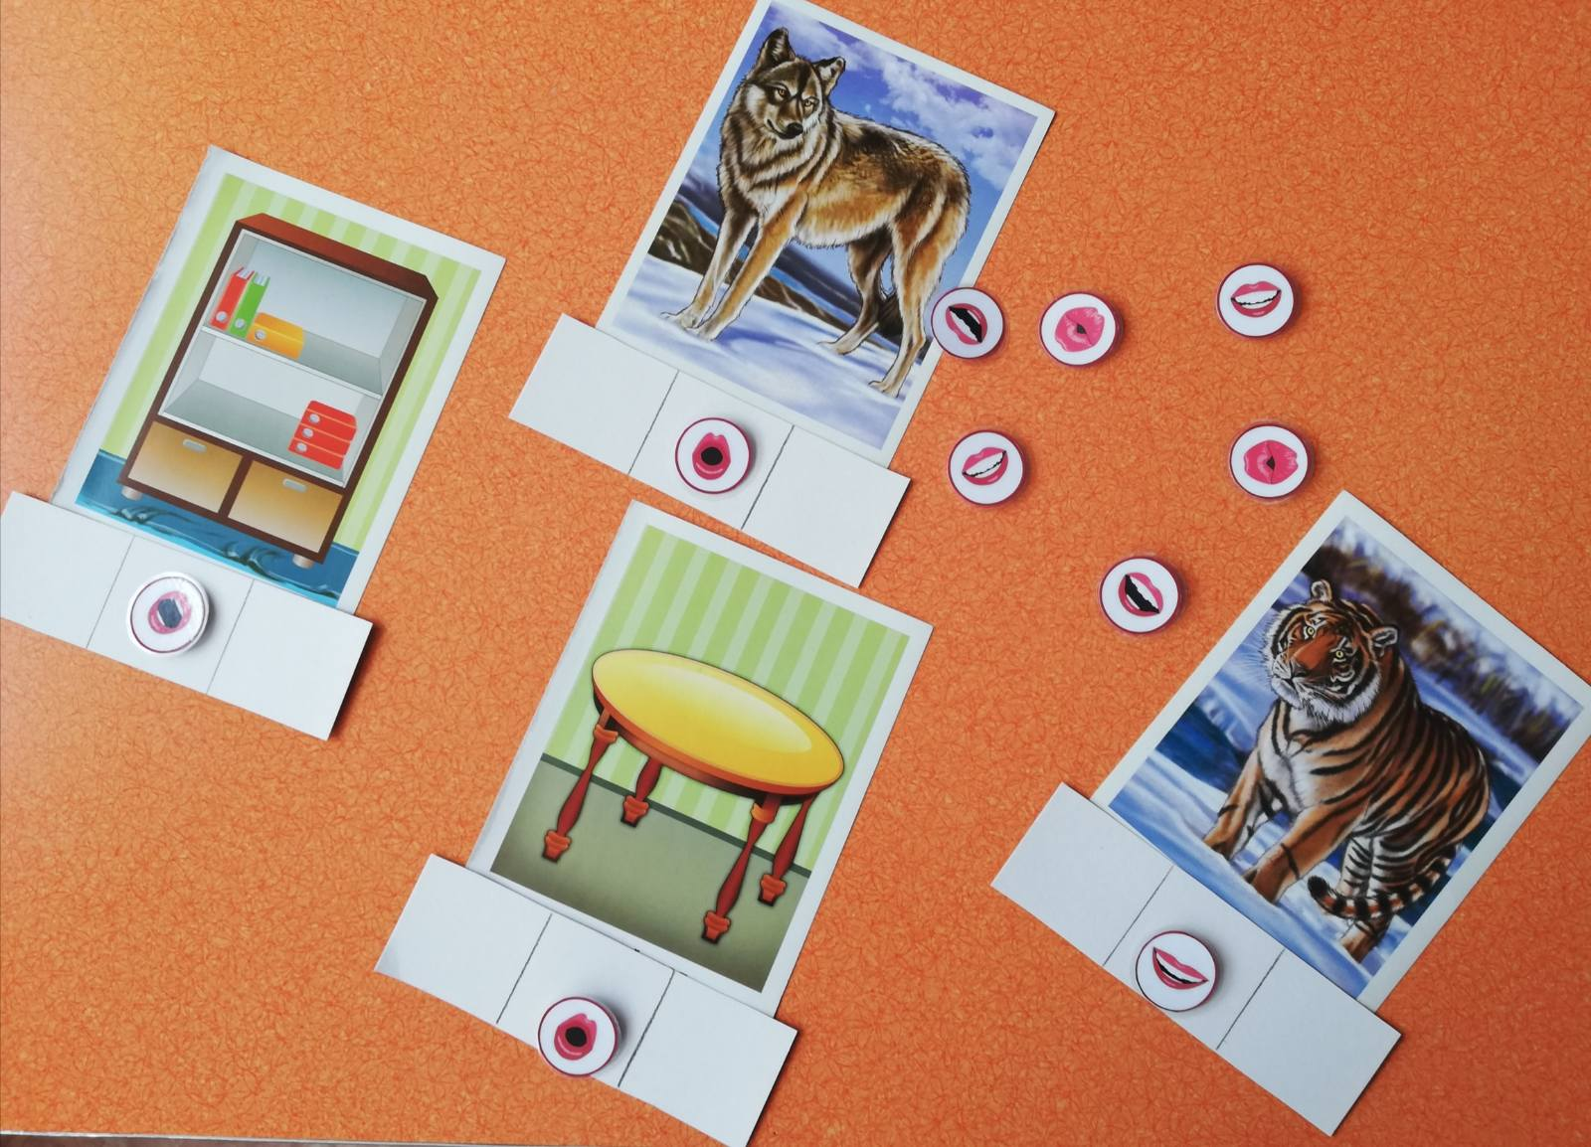
Игра «Угадай гласный звук»

Slide 11
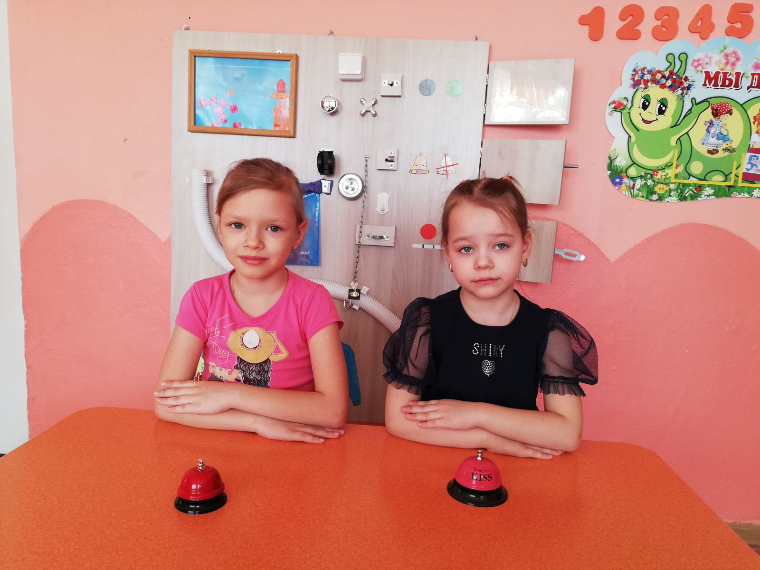
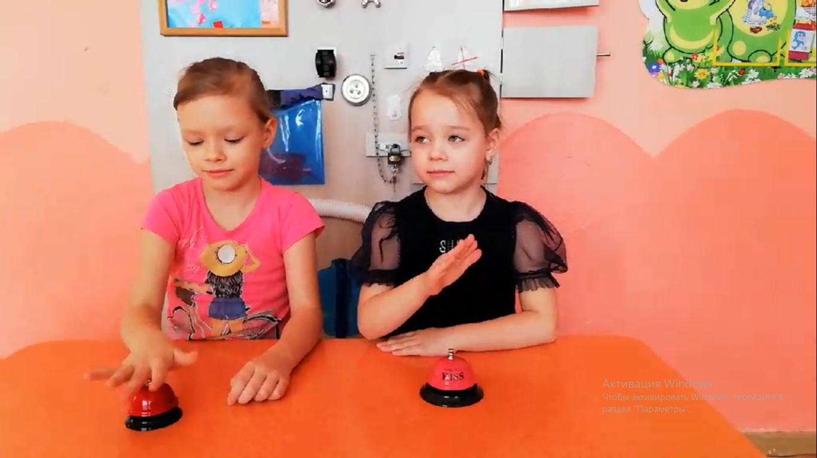
Игра «Звук угадай, на звонок нажимай»

Slide 12
Муниципальное бюджетное дошкольное образовательное учреждение
детский сад № 7 города Кузнецка
Игровые упражнения как средство развития
фонематического слуха детей дошкольного возраста
с тяжелым нарушением речи
Подготовила:
Гобузова О.К.,
воспитатель
Кузнецк, 2023 г

